Slide 1
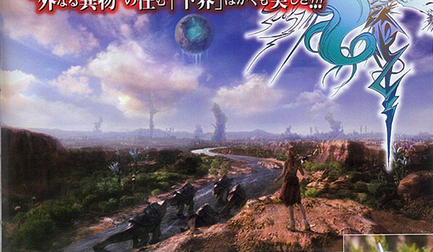
Virtuální realita a simulakra

Slide 2
Virtualita
Definice virtuality dle Nicholase Mirzoeffa (Úvod do vizuální kultury): obraz nebo prostor, který není reálný, ale jeví se, jako by byl. Virtualitu si můžeme představit „jako prostor vznikající při telefonování: není ani na místě, z něhož voláme, ani tam, kam telefonujeme, ale rozkládá se někde mezi“.
Virtualita v současnosti: kyberprostor, internet, telefon, TV, virtuální realita
První příklady „virtuality“ zaznamenané na konci 18. stol.: zkušenost s antickým a klasicistním uměním - J. W. Goethe (při spatření sochy Apollóna Belvederského), Thomas Jefferson (když byl fascinován obrazem J. G. Drouaise Marius a Gal). Soustředěné vnímání umění, na něž tehdy začal být kladen důraz, umožnilo proniknout do „virtuálního dávnověku“.
„Virtuální starověk“: iluzivně působící historické a/nebo krajinářské motivy – velkoformátové obrazy (ambiente), malovaná a insceno-vaná panoramata, stereoskop… film. K tomu i prez. VK02, 6. část.
Další snímek: detail z panoramatu bitvy u Lipan (Luděk Marold, 1898)

Slide 3
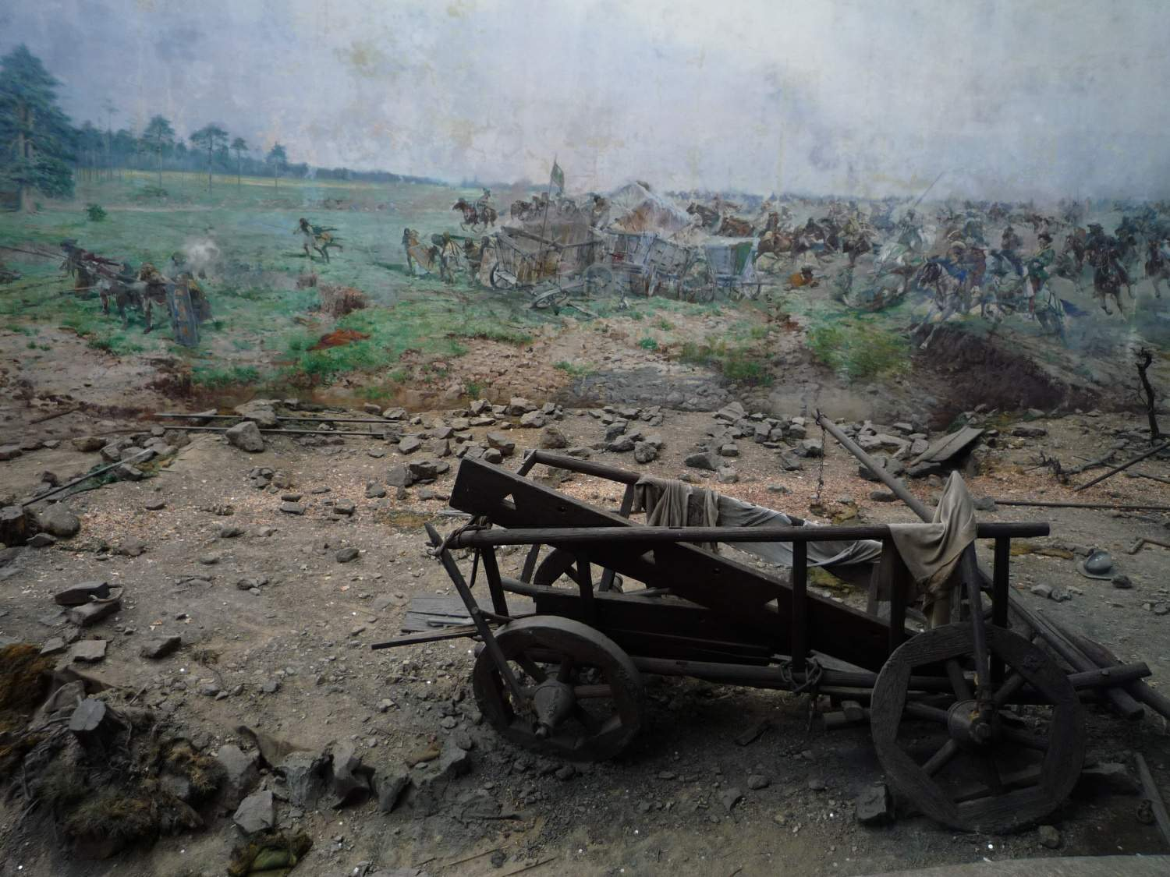

Slide 4
Simulace/simulakra dle Jeana Baudrillarda
Guy Debord rozvinul z marxistických pozic kritiku Společnosti spektáklu (1. vyd. 1967), společnosti plně ovládanou zábavnou konzumní podívanou.
Jean Baudrillard (1929-2007), francouzský filosof, sociolog a fotograf. Jeho nejznámější spis: Simulacres et Simulation (1985), v němž definuje simulakrum jako znak, který nemá žádný protějšek, referent, ani precedens v reálném životě, jako virtuální kopii neexistujícího originálu, která je skutečnější než skutečnost. Není tedy nutně znázorněním něčeho jiného a fakticky může věc, jíž znázorňuje, anticipovat. Konec 20. století je podle něj dobou, v níž se obrazy staly skutečnějšími než skutečnost a vytvořily tak hyperrealitu, v níž simulace nahradila zobrazení a reprodukce.
Stírání rozdílu mezi realitou a simulací vysvětluje pomocí těchto fenoménů:
vliv médií (TV, film, tisk, internet) – komerční představy zamlžují hranice mezi věcmi potřebnými a nepotřebnými
„směnitelnost“ reality – hodnota věcí je určena penězi, nikoliv jejich užitečností
mnohonárodnostní kapitalismus – odcizuje předměty místům, kde byly vyrobeny, a „původním“ surovinám, které se využívají k jejich tvorbě
urbanizace – lidé se odcizují přírodě
jazyk a ideologie – jazyk je používán k zastírání reality, zejména názorově dominantními skupinami

Slide 5
Pastiš, parodie, remake… postmoderní citace a variace
Citace, variace, apropriace apod. jsou typické pro postmoderní kulturu. Díla už neodkazují na realitu, ale na jiná díla. Umberto Eco napsal r. 1984 v komentáři ke svému románu Jméno Růže, že v éře postmoderny už člověk nemůže říci „Miluji tě“, ale: „Jak říká Barbora Cartland v jednom svém románu: Miluji tě.“
Příručka Studia vizuální kultury: „postmodernismus je charakteristický jakousi vyčerpaností ze všeho nového a pocitem, že vše již bylo. Postmodernismus se ptá: Mohou se ještě někdy zrodit nové myšlenky a obrazy, věci, které nikdo předtím nevymyslel? A záleží na tom? Dnešní svět obrazů se skládá z nesčetného množství remaků, kopií, parodií, replik, reprodukcí a remixů.“
Pastiš: způsob napodobování, citování a vypůjčování si z předchozích stylů bez jakéhokoli ohledu na historii nebo dodržování pravidel. Pastiš můžeme vnímat jako imitaci, která se hlásí sama k sobě jako k imitaci a kombinuje prvky z jiných zdrojů. Slovo pastiš vzniklo úpravou italského pasticcio, tj. dílo, které vzniklo spojováním prvků (např. asambláž, koláž, capriccio – kompozice s prvky z různých míst, reálných i nereálných). Tradice spojování různorodých prvků sahá až do manýrismu k G. Arcimboldovi či ještě dále.
Vizuální citace známých děl se využívají v reklamě (Studia vizuální kultury, kap. 3).

Slide 6
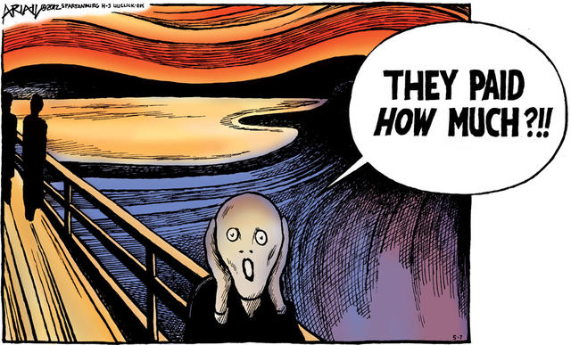
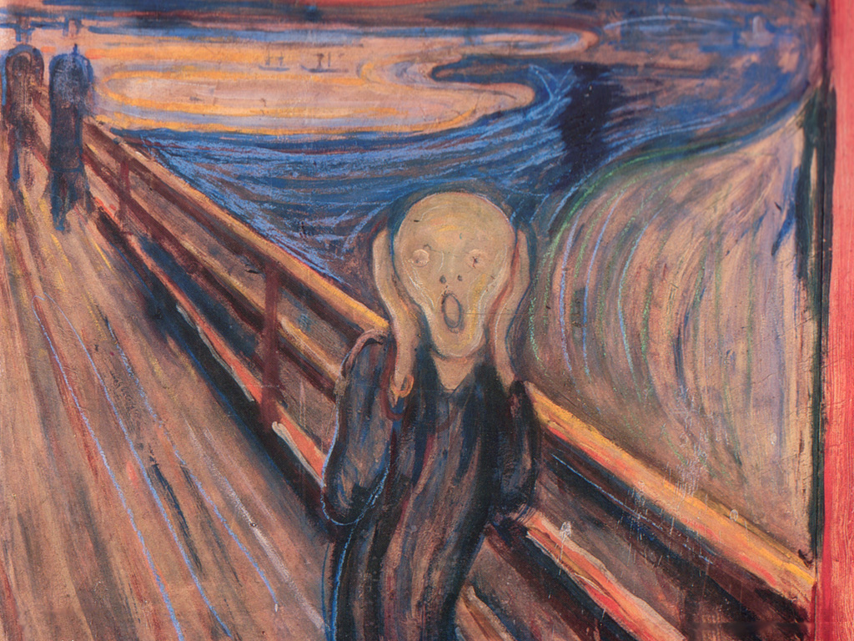
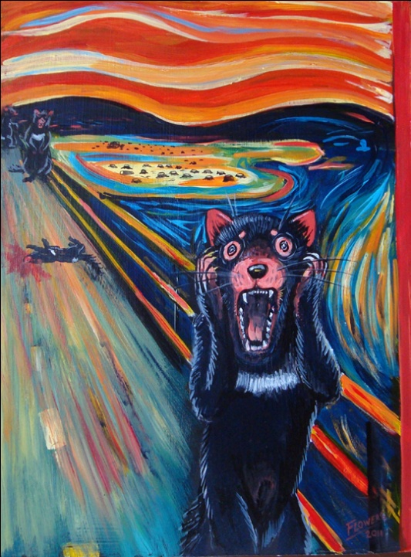
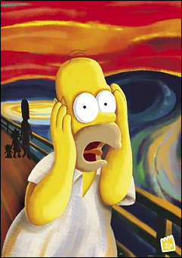
Současné variace na obraz Křik (Výkřik) Edvarda Muncha z r. 1893

Slide 7
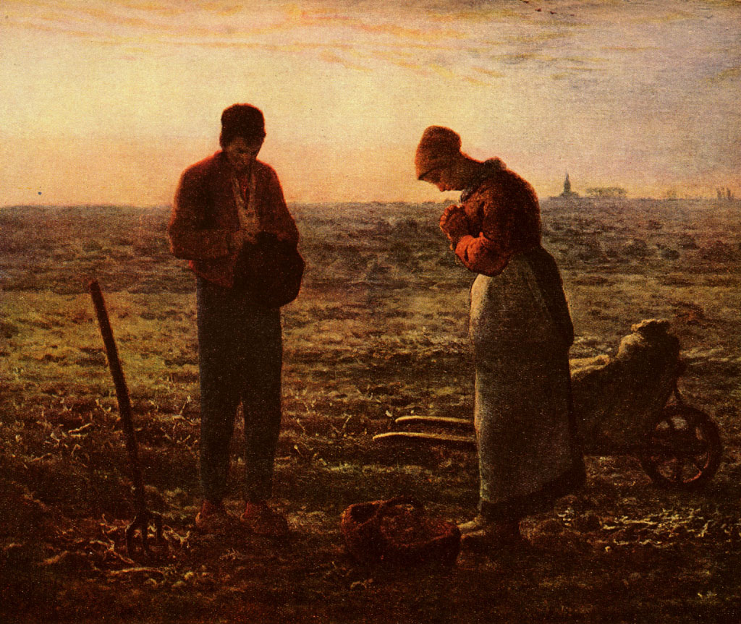
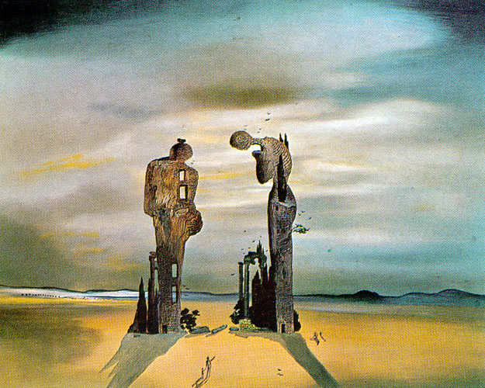
Modernistické variace
Jean-François Millet, Klekání (Angelus), 1859
Salvador Dalí, Archeologická reminescence na Milletův Angelus, 1935
Variace byly běžné už v modernismu (např. na obraz D. Velazqueze Las Meninas, viz prez. VK01, 3. část), avšak zůstávaly ve sféře „vysokého umění“, bez odkazů na populární kulturu.

Slide 8
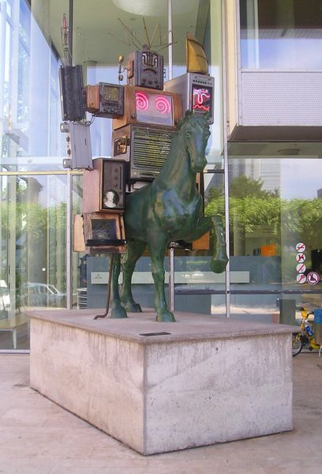
Médium televize
TV a video art
Nam June Paik
Pre-Bell-Man, 1990
socha před Muzeem komunikace ve Frank-furtu nad Mohanem
Další snímek: Týž, Electronic Super-highway: Continental U.S., Alaska, Hawaii, 1995

Slide 10
Kritika televize
Günther Anders, Die Welt als Phantom und Matrize (1956). Navázal na Waltera Benja-mina a Theodora Adorna.
„To specifické v této situaci vytvořené přenášením spočívá v její ontologické dvojznačnosti.“ Vysílané události jsou fantomy. „Neboť fantomy nejsou ničím jiným než formami, které vystupují jako věci.“
Televize je stroj, který produkuje zcela určitý typ člověka, „masového poustevníka“. „Modelem smyslového vnímání dnes není jako v řecké tradici vidění; ani jako v židovsko-křesťanské tradici slyšení, nýbrž jezení. Byli jsme vlavírováni do industriální orální fáze, v níž kulturní kaše klouže hladce do žaludku.“
Neil Postman, Amusing Ourselves to Death, 1985 (česky 1999, 2010)
„Americká televize je krásné představení, každodenní chrlení tisícovek obrazů, oko si ani na chvíli neodpočine, neustále je k vidění nového. Široká paleta témat s minimál-ními nároky na porozumění. Je plně oddána poslání zásobovat publikum zábavou.“
„Mnohokrát se ukázalo, že daná kultura je schopná přežít dezinformace a falešná mínění. Nikdo však dosud nedoložil, že může přežít i tehdy, dokáže-li obsáhnout celý svět ve dvaadvaceti minutách. Nebo určuje-li hodnotu zpráv podle toho, kolik lidí rozesmály.“

Slide 11
Teorie médií Marshal McLuhan Neil Postman

Slide 12
Současná polemika proti obrazům podle Bild-Anthropologie Hanse Beltimga
Michel Foucalt „Krize reprezentace“: Obrazy jsou zodpovědné za to, že reprezentace světa se ocitla v krizi. Jean Baudrillard nazývá obrazy „vrahy reálného“. Krize je způsobena pochybnostmi o re-ferenční schopnosti obrazů vůči realitě.
Ke krizi analogie přispěl také digitální obraz, jehož ontologie se zdá být nahrazena logikou jeho produkce. Snad začala krize obra-zu již ve stavu totální analogie, když se obrazy ve filmu a videu spojily se zvukem a pohybem, tedy se starými výsadami života. Teprve poté, co obrazy postupně ztratily téměř všechny registry, které se zdály být vyhrazeny životu, přistoupili producenti obrazů na novou taktiku. Začali se zobrazováním virtuálních světů, které triumfují nad nutností analogie a existují jen v obraze. Jiná ten-dence je přesně opačná: reality show.
Belting hledá východisko z „krize reprezentace“ skrze kulturní antropologii, obnovením vztahu médium-obraz-tělo (prez. VK02, 7. část).

Slide 13
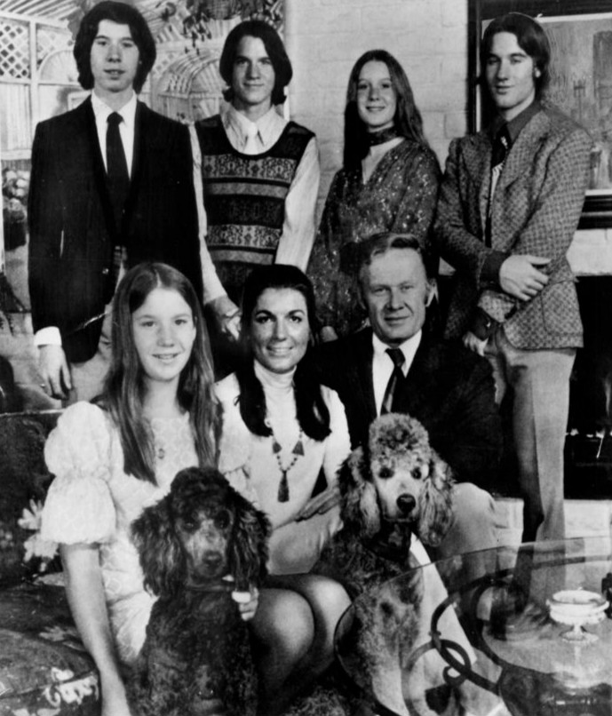
První TV reality show: seriál American Family (od 1973), v Británii Family (od 1974) Zpočátku předváděly scény z každodenního života jakoby z pohledu „mouchy na stěně“, později více prvků exhibicionismu, jako v seriálu The Real World (od r. 1992), v němž jsou aktéři, mladí lidé, soustředěni v pronajatém domě.
The Broken Family, rodina Loudových z Kalifornie se rozpadla během natáčení seriálu – komentář J. Baudrillarda (1984): „odehrává se zde obětní špektákl předkládaný dvaceti miliónům Američanů. Liturgické drama masové společnosti.“

Slide 14
Média v postindustriální společnosti
Obvyklé kategorie zkoumané u nových médií: interaktivita, hypermédia. Lev Manovich uplatňuje následujících pět: číselná reprezentace, modularita, automatizace, variabilita, kulturní překódování.
Logika starých médií odpovídá logice industriální masové společ-nosti – ta sledovala film, rozhlas, televizi i tištěná média. Logika postindustriální společnosti je založena na individuální objednávce, ne na masové standardizaci. V této společnosti „si každý občan může zkonstruovat svůj vlastní životní styl“. Z toho vyplývá: „přechod od konstant k proměnným, od zvyku k volbě, provází ve všech oblastech života současné společnosti morální úzkost“. Viz Lev Manovich, Principy nových médií, online: http://www2.iim.cz/wiki/images/5/52/Manovich2-02i.pdf.
I v postindustriální společnosti však převažující kulturní formou zůstává „masová konzumace“, proto např. Andersovy a Postmanovy kritiky média televize nepozbývají na aktuálnosti, byť došlo ke změně.

